Slide 1
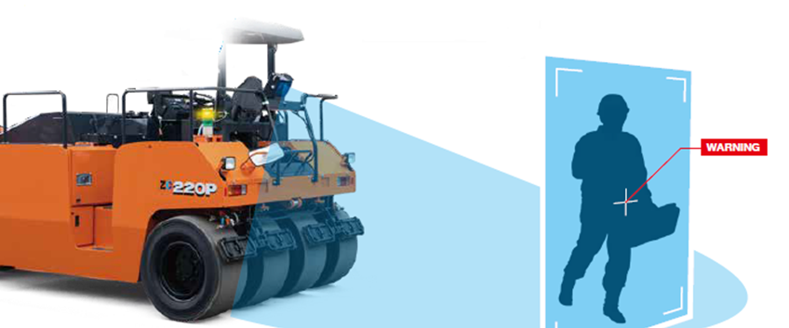
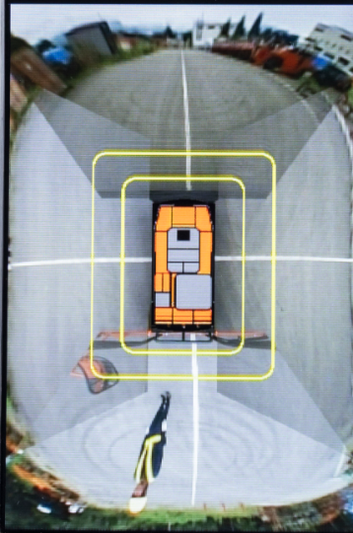
路盤・舗装機械技術委員会 総会
運転支援装置によるタイヤローラ安全性向上について
2021年3月18日
株式会社日立建機カミーノ

Slide 2
路盤・舗装機械技術委員会 総会
運転支援装置によるタイヤローラ安全性向上について
Contents
１ . 開発の経緯
２ . 衝突被害軽減アシスト装置の概要
３ . 周囲環境視認装置「Aerial Angle®」の概要
４ . おわりに

Slide 3
路盤・舗装機械技術委員会 総会
運転支援装置によるタイヤローラ安全性向上について
Contents
１ . 開発の経緯
２ . 衝突被害軽減アシスト装置の概要
３ . 周囲環境視認装置「Aerial Angle®」の概要
４ . おわりに

Slide 4
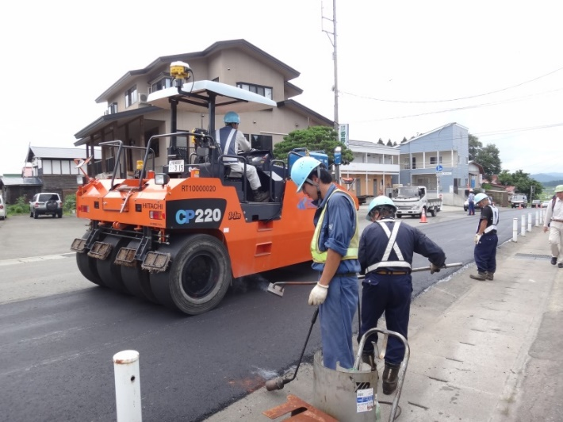
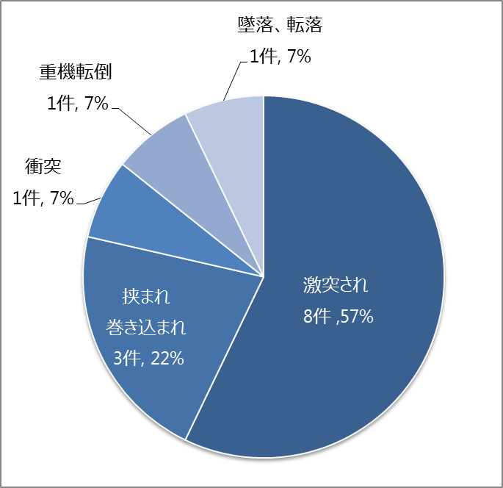
１．開発の経緯
背景
舗装工事は締固め機械の周囲に作業員が多く、接触事故の割合が高い。
機械と人の接触 79%
（一社）日本建設機械化協会
「建設機械の事故・災害事例」より、
2009年～2014年 締固め機械を抽出
参考写真：山形県尾花沢県道工事
【求められる項目】
■自動でブレーキ作動まで行い、衝突を回避または被害軽減を図る装置
■不必要に作動して頻繁に停止することのない装置
■施工面を傷めることのない停止装置
■装置の制御状態を運転者や周囲者に通知する機能を有する装置
■車体周囲環境視認機能を有する装置

Slide 5
１．開発の経緯
開発方針
調査した要求項目を基に、以下を開発の基本方針として進めることとした。
■不必要な作動および必要以上の急制動を防ぎ、安全性と作業性の両立を図る。 ■通知機能を搭載し、運転者が安心して使用できる運転支援装置とする。 ■本装置を追加したことにより発生する新たなリスクについて十分考慮する。 ■日立建機油圧ショベルなどで既に装備している周囲環境視認装置 「Aerial Angle®」のタイヤローラへの流用を図る。

Slide 6
路盤・舗装機械技術委員会 総会
運転支援装置によるタイヤローラ安全性向上について
Contents
１ . 開発の経緯
２ . 衝突被害軽減アシスト装置の概要
３ . 周囲環境視認装置「Aerial Angle®」の概要
４ . おわりに

Slide 7
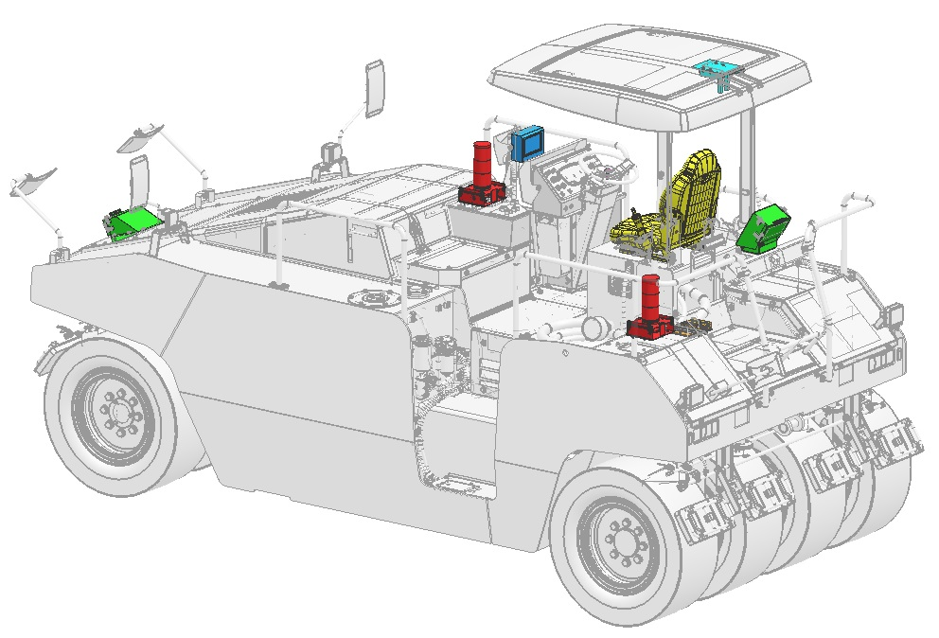
２．衝突被害軽減アシスト装置の概要
車載レイアウト
前方ブザー付回転灯
（オプション）
②モニタ
④ 解除スイッチ
⑤ シートベルト
リマインダ
① 物体検知センサ/カメラ
前方物体検知
センサ/カメラ
（オプション）
③ ブザー付
回転灯

Slide 8
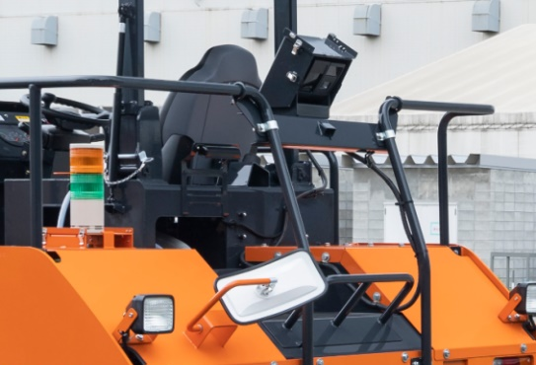
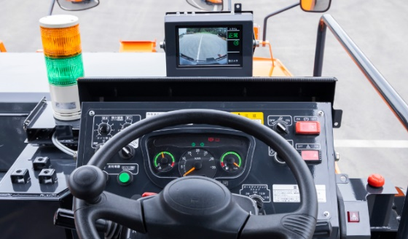
２．衝突被害軽減アシスト装置の概要
機能概要
①運転者への運転支援機能
■物体検知センサにより物体を検知し、衝突のリスク度合いにより「警告」から「減速」、
「ブレーキ作動」まで3段階の運転支援を行う。
■液晶モニタにカメラ映像とシステムの状態を表示し、運転者の安全確認の支援を行う。
②周囲作業者および管理監督者への通知機能
■物体検知センサにより物体を検知し、衝突発生のリスクが生じた場合に黄色回転灯の点灯＋
ブザー音による警告を行う。
■運転支援装置が正常に作動する状態の時に緑色回転灯を点灯する。
ブザー付回転灯
物体検知センサ/カメラ
モニタ

Slide 9

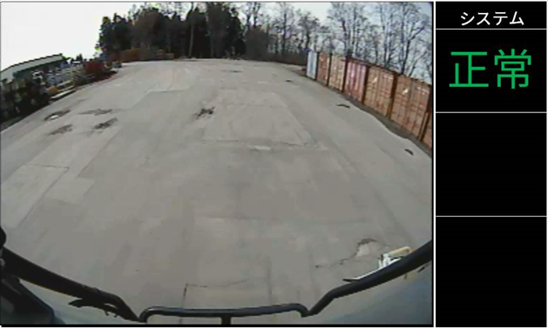
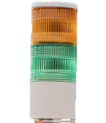
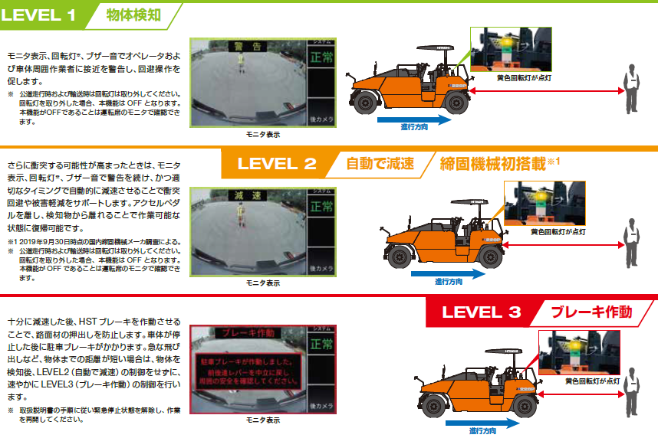
２．衝突被害軽減アシスト装置の概要
LEVEL 1
0
物体無し
●モニタに「正常」と表示し、緑色の回転灯で通知。
モニタ表示、回転灯、ブザー音で警告を続け、かつ適切なタイミングで
自動的に減速させることで衝突回避や被害軽減をサポートします。
アクセルペダルを離し、検知物から離れることで作業可能な状態に復帰可能です。
モニタ
緑色回転灯点灯
車両：走行制御無し
Notes:
運転者への運転支援機能の段階別制御について説明します。

Slide 10
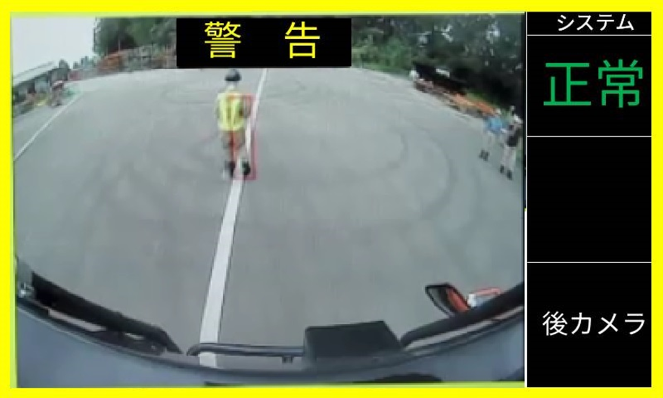
２．衝突被害軽減アシスト装置の概要
LEVEL 1
●モニタ表示、黄色回転灯、ブザー音でオペレータおよび
車体周囲作業者に接近を警告し、回避操作を促す。
●物体が検知範囲から離れると警告は解除される
黄色回転灯点灯
ブザー音 断続
モニタ
車両：走行制御無し

Slide 11
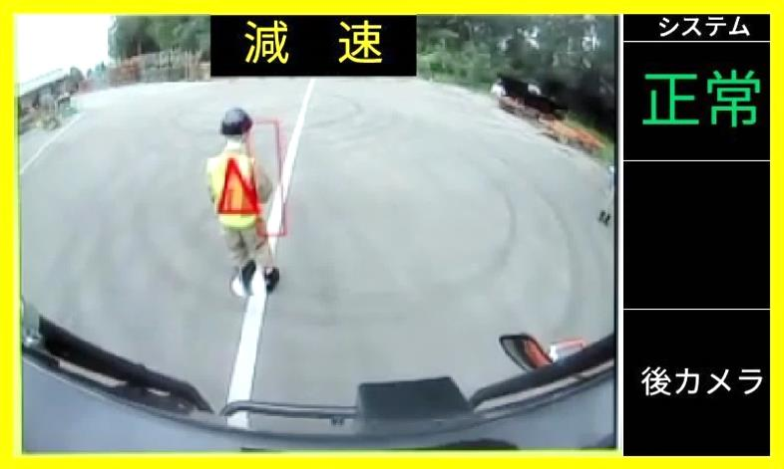
２．衝突被害軽減アシスト装置の概要
LEVEL 1
●モニタ「減速」表示、黄色回転灯、ブザー音で警告を続け、適切なタイミング
で自動的に減速させることで衝突回避や被害軽減をサポートする。
●アクセルペダルを離し、物体から離れることで作業可能な状態に復帰可能。
モニタ表示、回転灯、ブザー音で警告を続け、かつ適切なタイミングで
自動的に減速させることで衝突回避や被害軽減をサポートします。
アクセルペダルを離し、検知物から離れることで作業可能な状態に復帰可能です。
黄色回転灯点灯
ブザー音 断続
モニタ
車両：減速制御

Slide 12
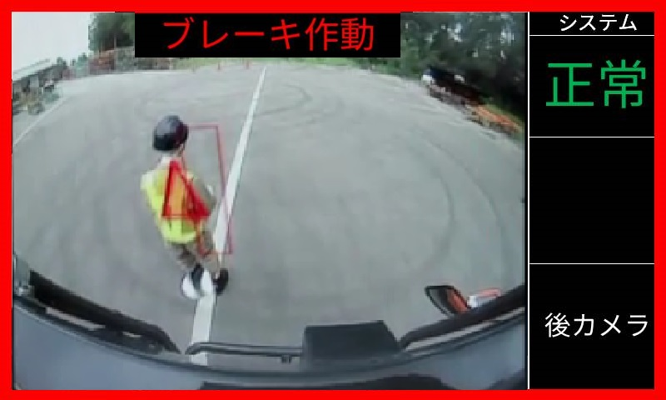
２．衝突被害軽減アシスト装置の概要
LEVEL 1
●十分に減速した後、HST ブレーキを作動させることで、路面材の押出しを防止。
●急な飛び出しなど、物体までの距離が短い場合は、LEVEL2の制御を
せずに、速やかにLEVEL3（ブレーキ作動）の制御を行う。
黄色回転灯点灯
ブザー音 連続
モニタ
車両：制動制御

Slide 13
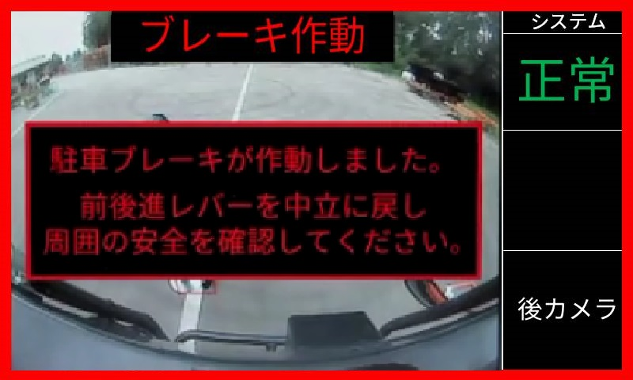
２．衝突被害軽減アシスト装置の概要
LEVEL 1
停止後
●車体が停止した後に駐車ブレーキがかかる。
●再度走行する際は、前後進レバーを中立「N」に戻し、駐車ブレーキを解除。
黄色回転灯点灯
ブザー音 連続
モニタ
車両：制動制御

Slide 14

参考動画（約2分）
Notes:
運転者への運転支援機能、周囲作業員および管理監督者への通知機能については簡易動画で今一度ご覧ください。

Slide 15
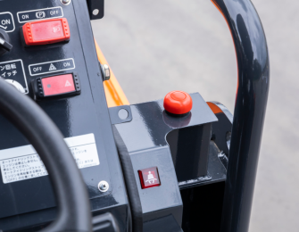





２．衝突被害軽減アシスト装置の概要
その他
■解除スイッチの搭載
└運搬車両への積み込み、壁などの障害物に向かって転圧施工が必要な場合など、意図的に物体に
近づく必要がある時に使用する。
└アシスト装置が解除中であることは、モニタで運転者へ、緑色回転灯の消灯で周囲に通知する。
解除スイッチ
モニタ表示

Slide 16
路盤・舗装機械技術委員会 総会
運転支援装置によるタイヤローラ安全性向上について
Contents
１ . 開発の経緯
２ . 衝突被害軽減アシスト装置の概要
３ . 周囲環境視認装置「Aerial Angle®」の概要
４ . おわりに

Slide 17
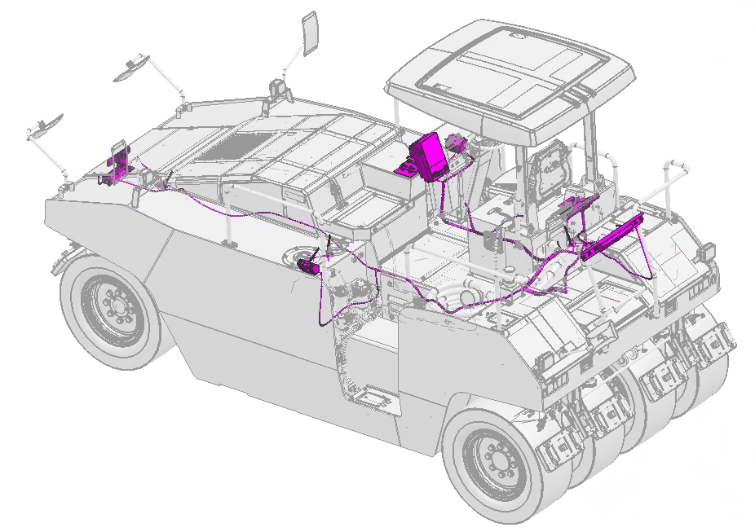
３．周囲環境視認装置「Aerial Angle®」の概要
車載レイアウト
前カメラ
モニタ
右カメラ
コントローラ
左カメラ
後カメラ

Slide 18
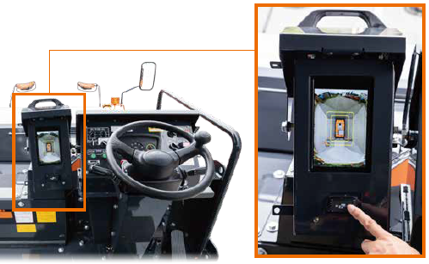
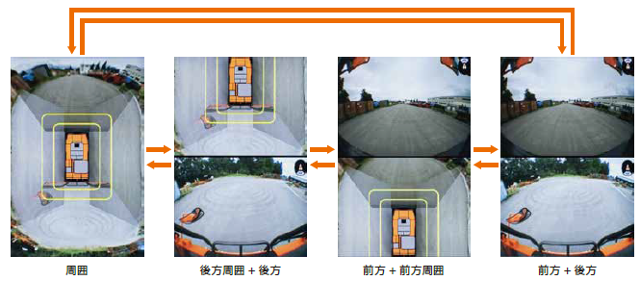
３．周囲環境視認装置「Aerial Angle®」の概要
機能概要
■車体の近傍から遠方まで周囲映像を運転席からモニタで確認。機械周辺の状況確認をサポート。
■モニタ縦置きにすることで、前後進して使用される車体前後のより遠方の映像を視認可能。
■車体周囲1m および2m の位置にラインを表示することで、車体からの距離の目安となる。
■映像は切替スイッチにて、任意に切替が可能。
■車体の死角となる部分の視認性を確保し、衝突被害軽減アシスト装置と併用が可能であり、
より一層の安全性向上に寄与。
映像
切替スイッチ
周囲
後方周囲+後方
前方+前方周囲
前方+後方

Slide 19
参考動画（約2分）

Slide 20
路盤・舗装機械技術委員会 総会
運転支援装置によるタイヤローラ安全性向上について
Contents
１ . 開発の経緯
２ . 衝突被害軽減アシスト装置の概要
３ . 周囲環境視認装置「Aerial Angle®」の概要
４ . おわりに

Slide 21
４．おわりに
・建設施工における安全性の向上は、作業人員の確保、ひいてはインフラ設備の維持や安定的な
供給に繋がる重要な取り組みである。
本装置を搭載したタイヤローラ上市後、使用者からは、施工時の環境に伴う物体の誤検知による
不必要な制動が少ない点、物体を検知しての制動も必要以上に急制動しない点、運転席からの
車体周囲環境が把握できる点を特に評価頂いており、開発基本方針は概ね市場ニーズを反映
できているものと考えている。
近年、安全性向上を目的とした運転支援装置は、自動車業界も含めさまざまな技術開発が
進んでおり、今後もそれらの先行する技術を様々な機種に積極的に取り込み、更なる安全性の
向上や現場で求められている機能を盛り込みながら、より使いやすく、より広く受け入れられる機械
へと改良、新規開発する必要がある。
引き続き、新たな開発にチャレンジし、締固め機械が使用される建設施工における災害発生の
削減に寄与していく所存である。

Slide 22
END

